Slide 1
网上订餐系统设计与实现
毕业论文答辩
答辩人：徐卉
导师：王春明老师老师

Slide 2
01 课题背景
02 开发技术
目 录
03 系统总体设计目标
CONCENT
04 系统总体功能实现
05 总结与反思

Slide 3
01 课题背景
PART ONE

Slide 4

课题背景
随着经济的飞速发展，人们工作生活的压力变得越来越大，人们更加注重对时间的把握。网上订餐给人们提供了更多选择，在节省时间的同时也带来了极大地方便。

Slide 5
02 开发技术
PART TWO

Slide 6
开发技术
3
struts+hibernate
系统开发技术
2
MVC模式
1
Bootstrap

Slide 7
Bootstrap
基于jquery的前端框架，在响应式布局和移动设备的开发上有着很好的稳定性。可以自动适应任何大小的设备，使得响应式开发非常便捷，开发者可以自己修改其中的各种css样式。内部功能十分强大，包含了HTML，CSS，JS等各个方面。

Slide 8
MVC模式
程序设计中的一个模型框架，核心思想在于分离程序中的输入，处理和输出。Model（模型）用于处理应用程序数据逻辑的部分。用户界面(View)就是代表视图层，直接面向最终用户，用来呈现模型。控制器（Controller）即控制层，代表中间层，负责读取用户的输入指令，将一条条指令解释并反馈到模型中。

Slide 9
struts+hibernate
目前比较流行的一种Web应用程序框架。struts是一个按MVC模式设计的Web层框架。Hibernate 是一个纯 Java 的对象关系映射和持久性框架，它允许您用 XML 配置文件把普通Java 对象映射到关系数据库表。通过以上模式开发，大大提高了开发者的工作效率。

Slide 10
03 系统总体设计目标
PART THREE

Slide 11

系统总体设计目标
本系统的设计目标是实现一个网上订餐系统。该系统能够实现用户注册，商品查看，商品选购，用户订单查询等功能。在系统后台，管理员可以处理用户订单，并对商品信息进行集中管理等操作。

Slide 12
04 系统总体功能实现
PART FOUR

Slide 13

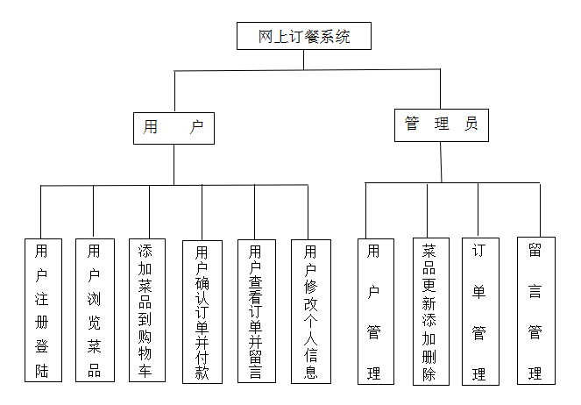
系统总体结构

Slide 14
前台用户模块
后台管理员模块

Slide 15
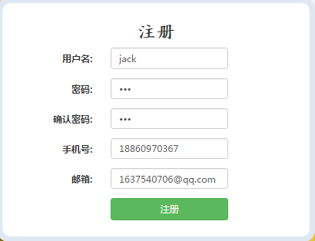
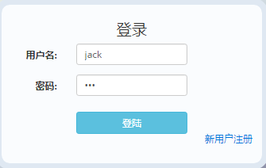
用户注册、登录

Slide 16
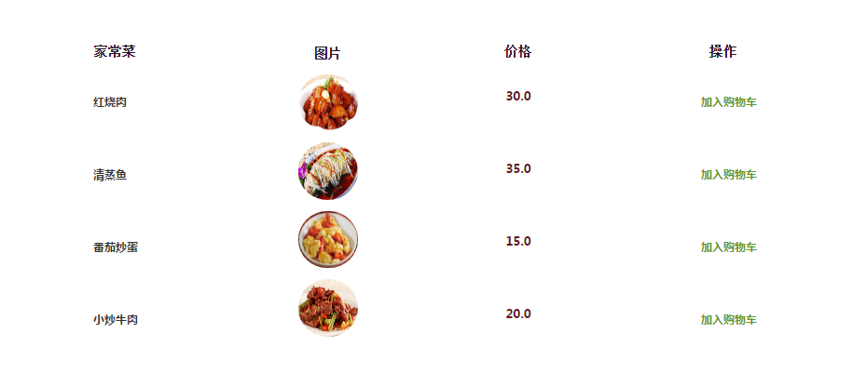
浏览菜品
用户可查看所有菜品，并将选中的菜品添加至购物车

Slide 17
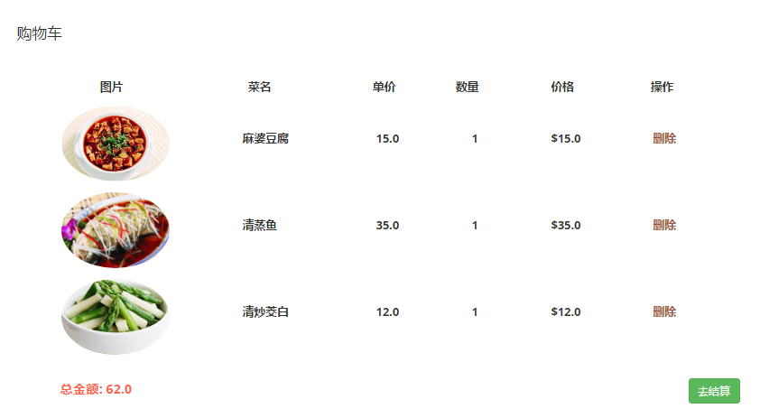
购物车
用户可以删除所选中的菜品

Slide 18
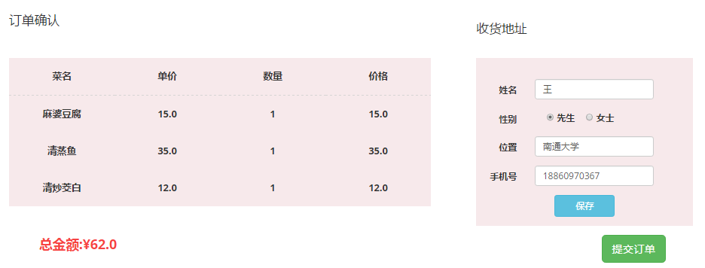
确认订单
用户填写收货地址信息，确认所选菜品

Slide 19
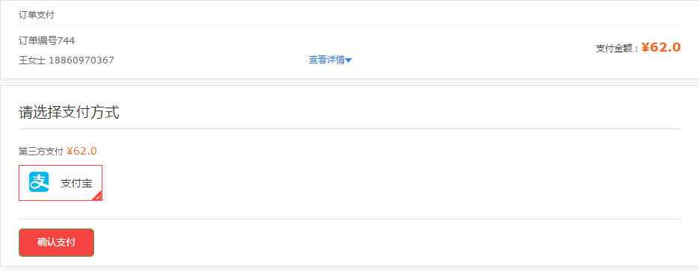
订单支付
确认订单信息，完成订单支付

Slide 20
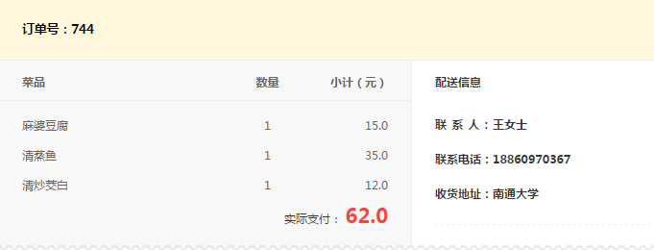
订单详情
订单支付后，生成订单

Slide 21
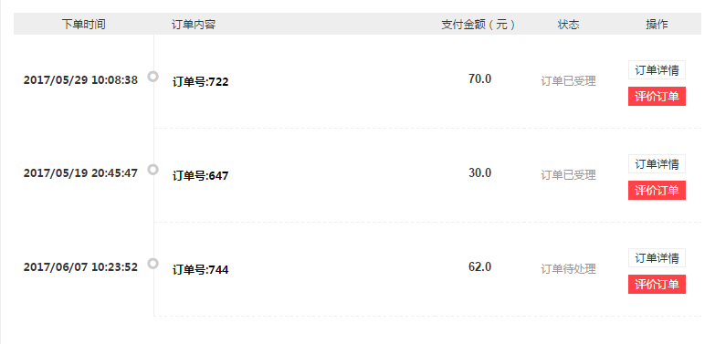
查看订单并留言

Slide 22
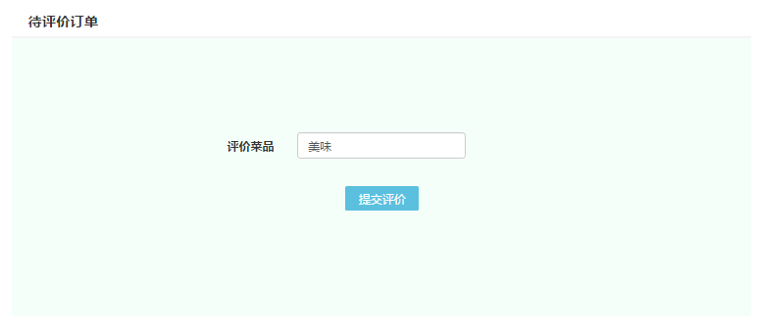
点击评价订单，可对订单进行评价

Slide 23
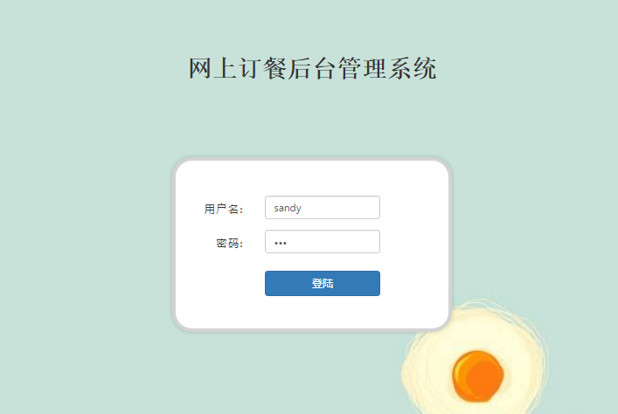
管理员登录

Slide 24
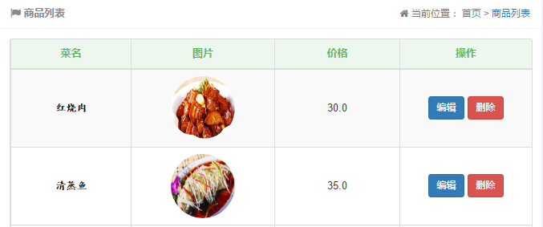
菜品管理
编辑菜品，可以修改菜品名称、价格
删除菜品，可以删除对应的菜品

Slide 25
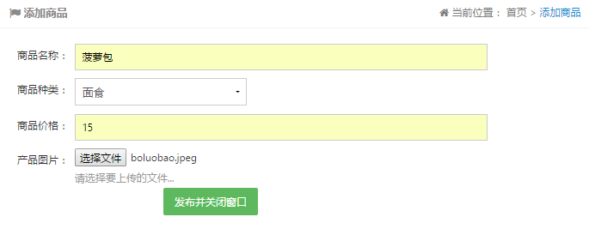
添加商品，输入要添加的菜品信息

Slide 26
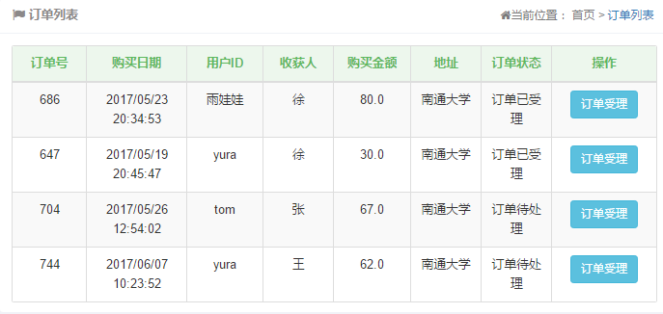
订单管理
管理员可以对订单进行处理操作

Slide 27
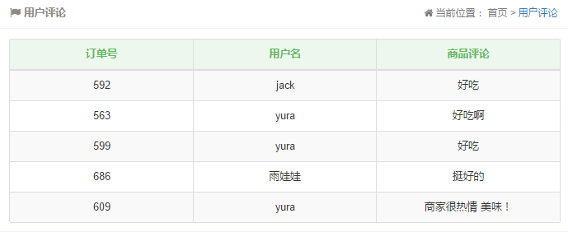
留言管理

Slide 28
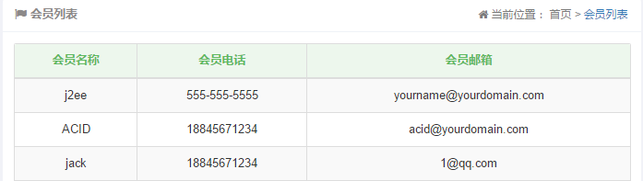
会员管理

Slide 29
05 总结与反思
PART FIVE

Slide 30
总结与反思
在系统的开发过程中，我遇到了不少的问题。例如action如何处理业务逻辑，数据库的连接，MVC的设计模式等。以前只是通过课本学习了理论方面的相关知识，但至于具体怎么运用它们却并不知道。在这次毕业设计的实践中，我将自己学习到的知识，用到订餐系统中，能力有了很大的提高。
本系统虽然完成了网上订餐的基本功能，但我觉得还有一些方面存在不足，例如在界面设计方面，有些过于简洁，没有合理充分地运用css布局设计，使界面达到既美观又简洁的效果。

Slide 31
谢谢您的观看
THANK YOU
答辩人：徐卉

